Slide 1


Depreme Müdahalenin İlk Aşamasında
Koordinasyonun
Kritik Rolü
4 EKİM 2023
Hamit Doğan
Bölge Koordinatörü, UNDP

Slide 2

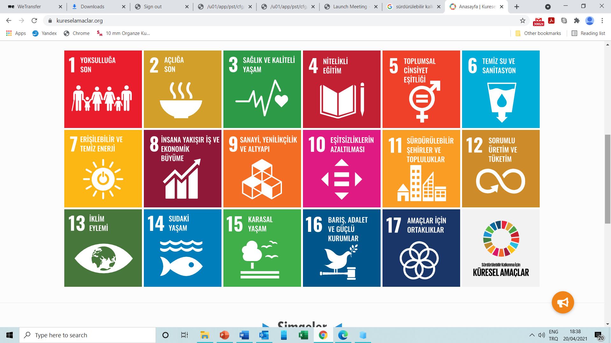

Kısaca UNDP
UNDP Türkiye’nin başlıca faaliyet alanlar;
Kapsayıcı ve Sürdürülebilir Büyüme,
Kapsayıcı ve Demokratik Yönetişim,
İklim Değişikliği ve Çevre’dir.
UNDP, 50 yılı aşkın süredir Hükümetlerimizin yanı sıra
STK’lar, üniversiteler ve iş dünyası
dahil birçok ulusal ve uluslararası kuruluş ile yakın ortaklıklar kurmaktadır.
Kapsayıcı ve Sürdürülebilir
Büyüme
Çevre ve İklim
Değişikliği
Kesişen Tematik Alanlar
Özel sektör, toplumsal
cinsiyet eşitliği vb.
Kapsayıcı ve Demokratik
Yönetişim

Slide 3

6 Şubat 2023 günü sabah saat 04:17
Bir kalkınma kuruluşu olarak UNDP, acil durum müdahaleleri devam ederken, ileriyi düşünerek erken toparlanma, uzun vadeli toparlanma ve yeniden inşaya yönelik planlar hazırlamaya başladık.
Bu zorlukların çok yakında karşımıza çıkacak olması nedeniyle hazırlıklı olmamız gerekiyor.
UNDP'nin önceliği, her zaman olduğu gibi, en dezavantajlı kesimlere destek olmak ve kimseyi geride bırakmamak olacaktır.

Slide 4


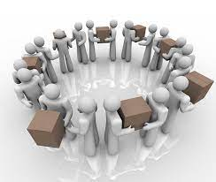
Ölçemezseniz!!!
Yönetemezsiniz…
Sistematik
Şeffaf
Esnek- İnisiyatif alma
Sade ve anlaşılabilir
Teyit edilmiş
Tekrardan kaçınılmış
Kaynakların etkin, hızlı ve esnek bir şekilde kullanılması
Sonuçlara Erişim
Sonrasında Kontrol ve etki

Slide 5
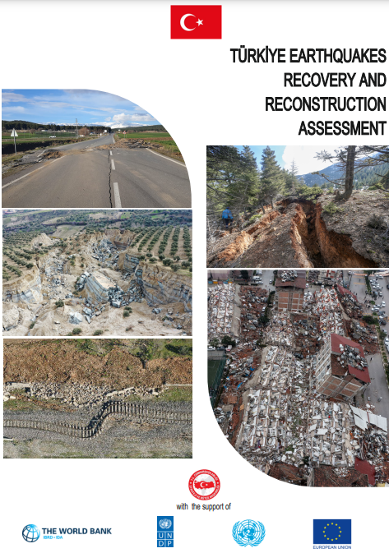
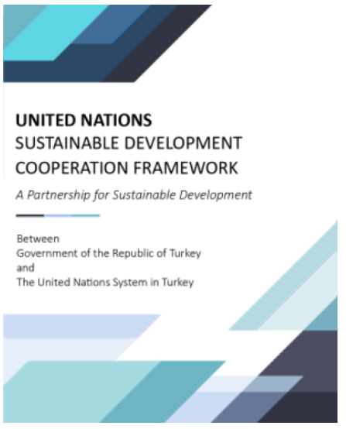

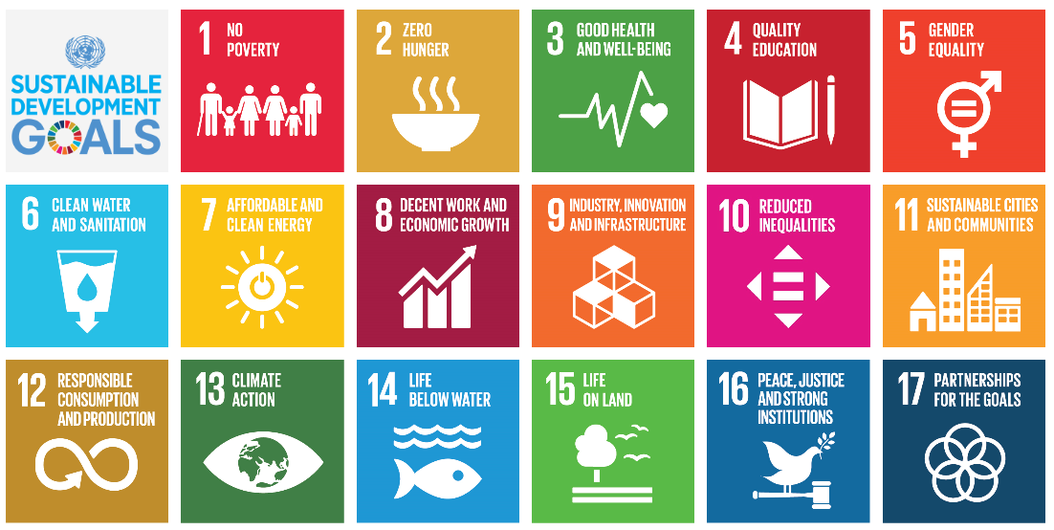

TERRA - Raporu
12. Kalkınma Planı
(2024-2028)

Slide 6

KOORDİNASYON
Dışişleri Bakanlığı ve Bakanlıklar, AFAD, valiler, il ve belediye yetkilileri ile yapıcı koordinasyon
Deprem müdahalesinin başlangıcından bu yana 370 BM personeli Türkiye'ye getirildi
Gaziantep'te sektörler arası koordinasyon merkezi + Adıyaman, Hatay, Kahramanmaraş ve Malatya'da 4 koordinasyon merkezi
Kurulan/faaliyete geçirilen 10 sektör:
Acil Durum Barınağı ve Gıda Dışı Maddeler
Gıda Güvenliği ve Geçim Kaynakları
Su, Sanitasyon ve Hijyen
Koruma
Sağlık ve Beslenme
Eğitim
Lojistik ve Acil Durum Telekomünikasyonu
Çok Amaçlı Nakit ve Sosyal Koruma
Geçici Yerleşim Desteği
Erken Toparlanma

Slide 7

Işin Özü…
En başta Kamu Kuruluşları,
Yerel Yönetimler,
BM Kuruluşları,
Yerli ve Yabancı STK lar, Özel Sektör ve Üniversiteler

Slide 8
Afetten etkilenen topluluklar için etkili, insan merkezli, kapsayıcı ve sürdürülebilir bir iyileşme sürecini destekleyen dört temel üzerine kurulmuştur.
Kırılgan grupların bakım ihtiyaçlarının iyileştirilmesi
Atık Yönetimi ve Enkaz Yönetiminin İyilileştirilmesi
Geçim Kaynaklarının ve Bölge Ekonomisinin Canlandırılması
Kültürel Mirasın Korunması

Slide 9
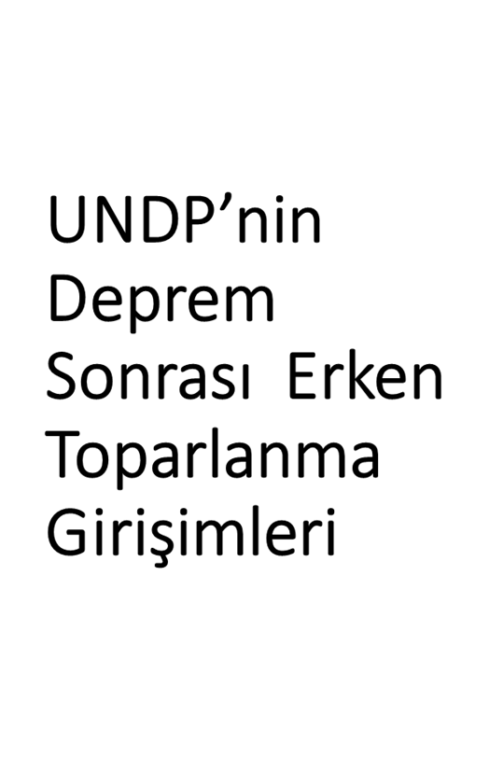
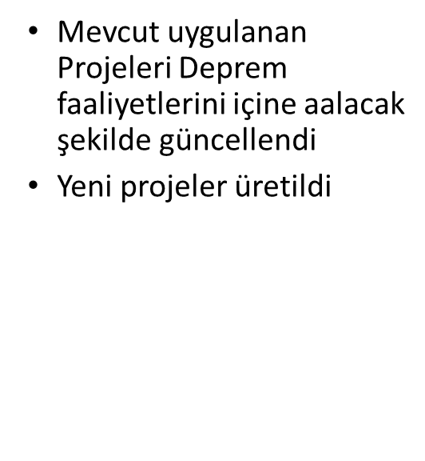

Slide 10
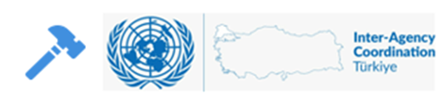




Erken Toparlanma Sektörü Çalışma Grubu
İktisadi Güçlendirme Sektör

Slide 11
UNDP Türkiye Müdahaleleri
Yerlerinden olan ailelerin geçici “konteyner kentler”deki yaşam koşullarının iyileştirilmesi
Tehlike altındaki kültürel mirasın korunması
Kırılgan gruplar için bakım hizmetleri
Daha büyük çaplı çevre dostu enkaz yönetim programının parçası olarak Hatay ve Kahramanmaraş’ta deprem enkazı için iki pilot geri dönüşüm merkezi için hazırlıklar başlatıldı.
Geçim kaynakları ve küçük işletmelerin canlandırılması
Atık yönetimi, atıksu ve içme suyu sistemleri
Atık Yönetimi ve Enkaz Yönetiminin İyilileştirilmesi
Geçim Kaynaklarının ve Bölge Ekonomisinin Canlandırılması
Kültürel Mirasın Korunması
Kırılgan grupların bakım ihtiyaçlarının iyileştirilmesi

Slide 12


Zaman Akışı
Haziran
Şubat
Mart
Nisan
Mayıs
Temmuz
Acil Müdahale
İnsani Yardım
Erken Toparlanmaya Destek
August 2019
January 2020
Tasarımlar/Erken Toparlanma için Çalışmalar
Sektörler Sahada
Flash Appeal ilanı
TERRA
BXL Konferansı
Geçiş Dönemi

Slide 13


Son 100 yıl içerisinde 6 ve üzerinde tam 56 tane deprem oldu…

Slide 14





Bölgesel Yeniden Yapılanma ve Kalkınma Merkezi
Adıyaman, Adana, Diyarbakır, Elazığ, Gaziantep, Hatay, Kahramanmaraş, Kilis, Mersin, Osmaniye, ve Şanlıurfa olmak üzere tüm afet bölgesinin yeniden yapılanmasına yönelik olarak,Gaziantep Ticaret Odası ile,Adana Ticaret Odası
ve İhtiyaç Haritası, olarak bir araya geliyoruz.

Slide 15

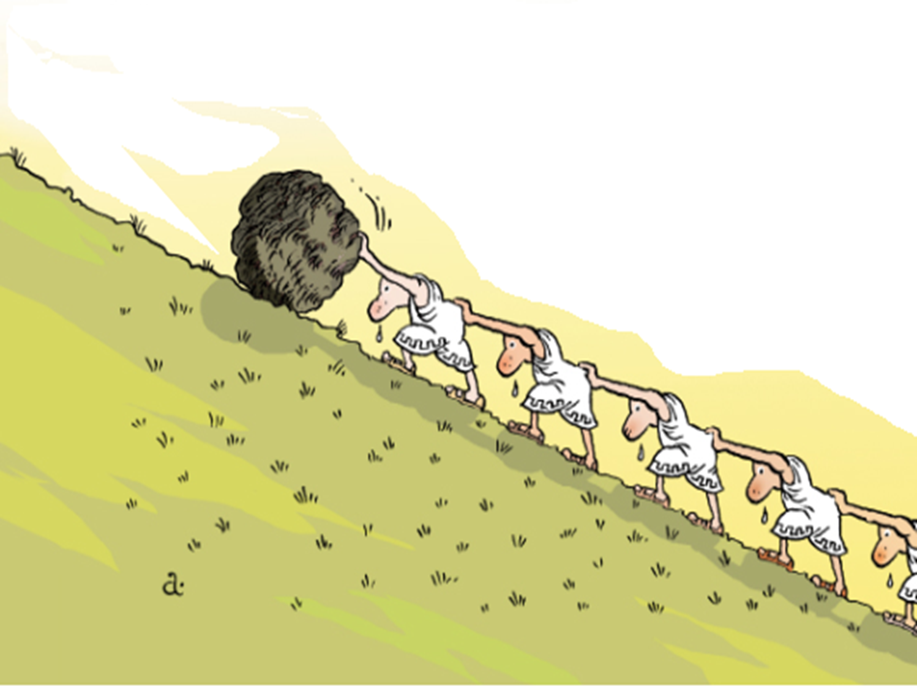
Kamu Kuruluşları,
Yerel Yönetimler,
BM Kuruluşları,
Yerli ve Yabancı STK lar, Özel Sektör ve Üniversiteler

Slide 16
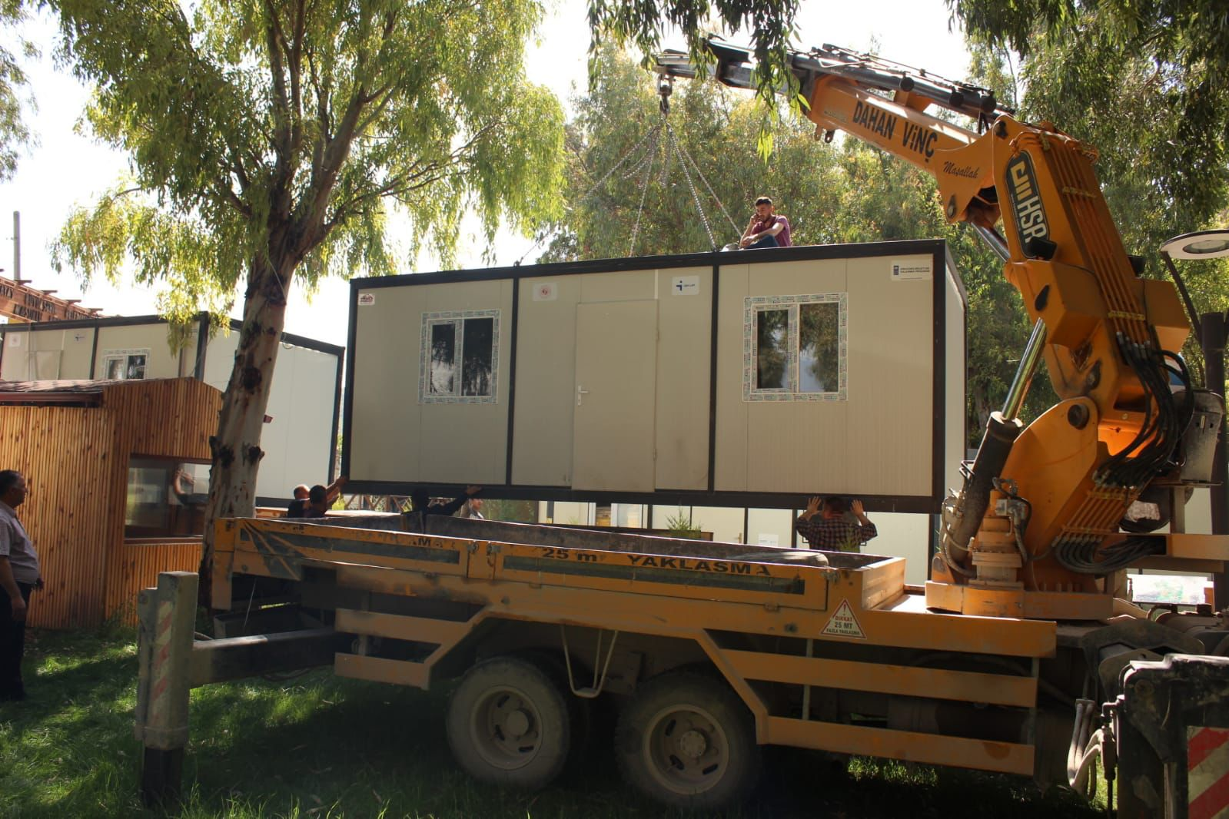
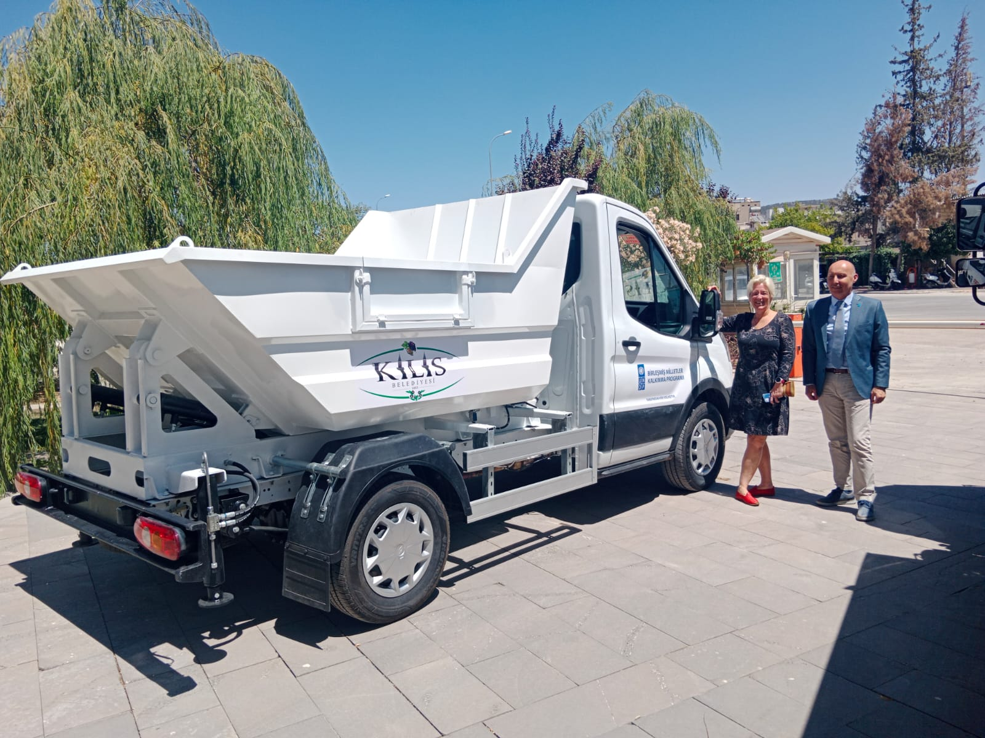
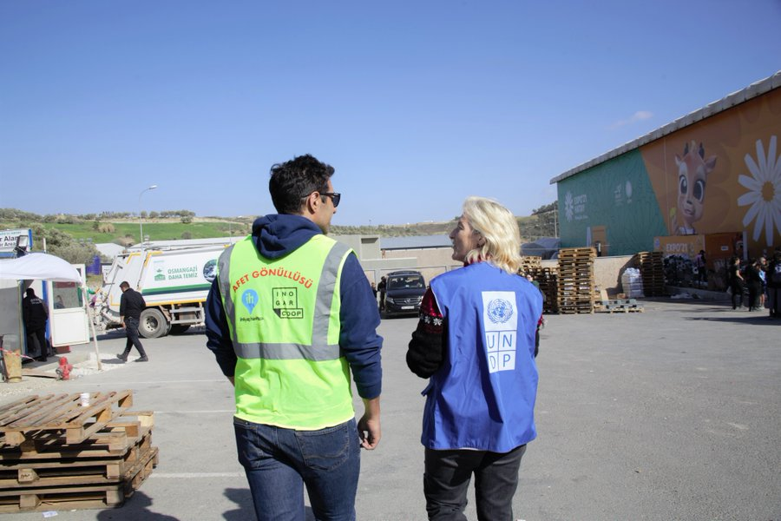
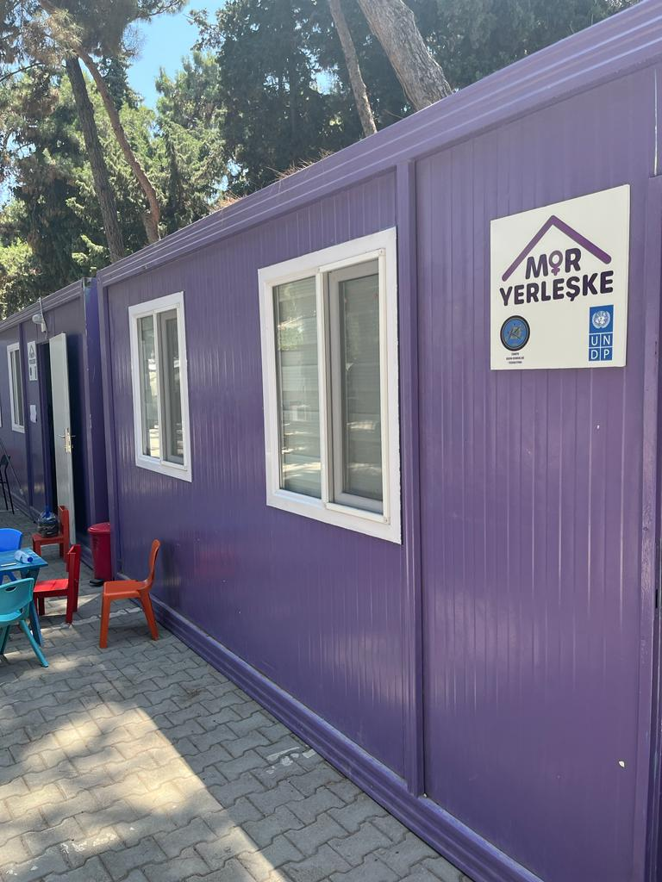

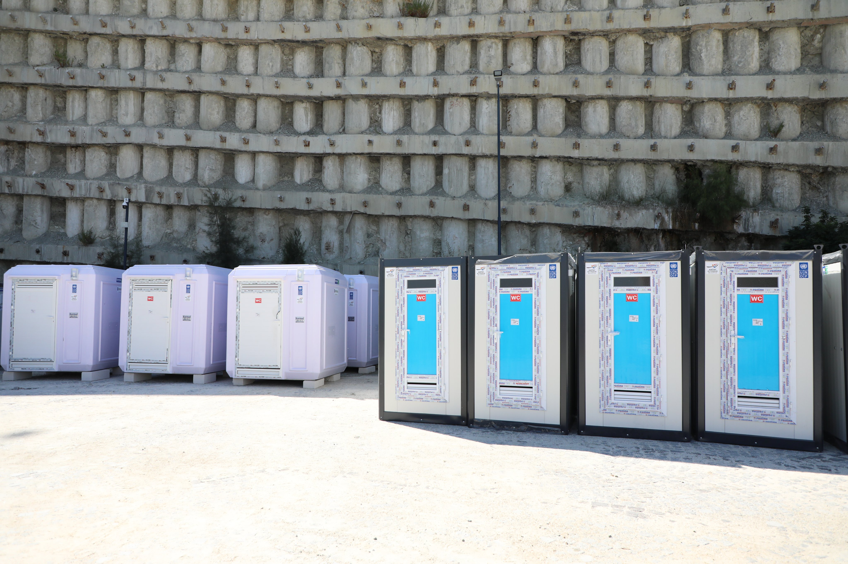

Çalışmalarımız

Slide 17

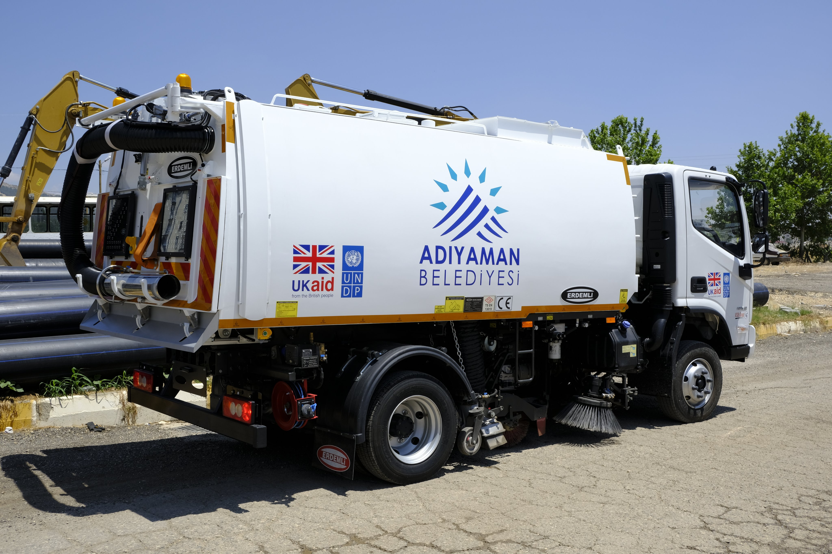

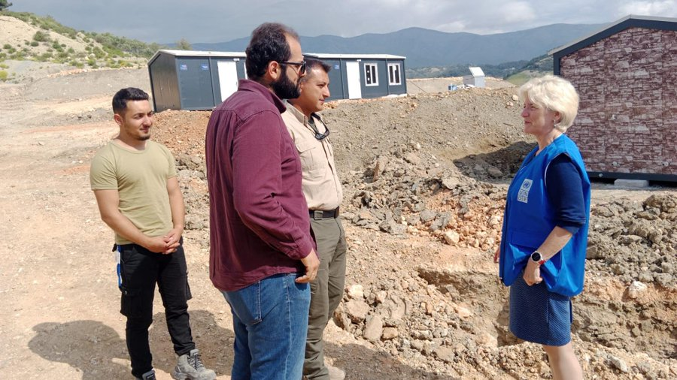
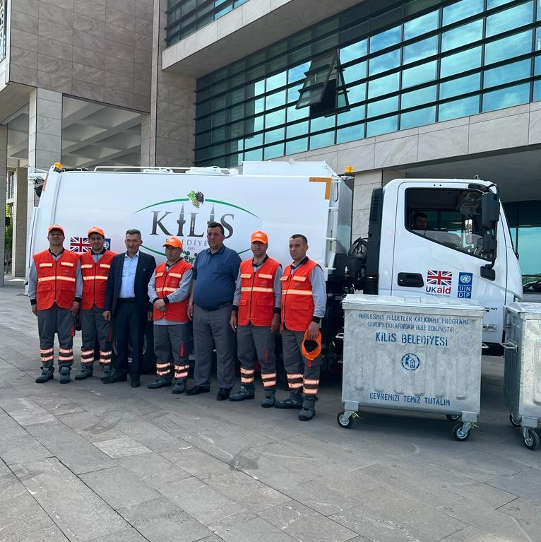
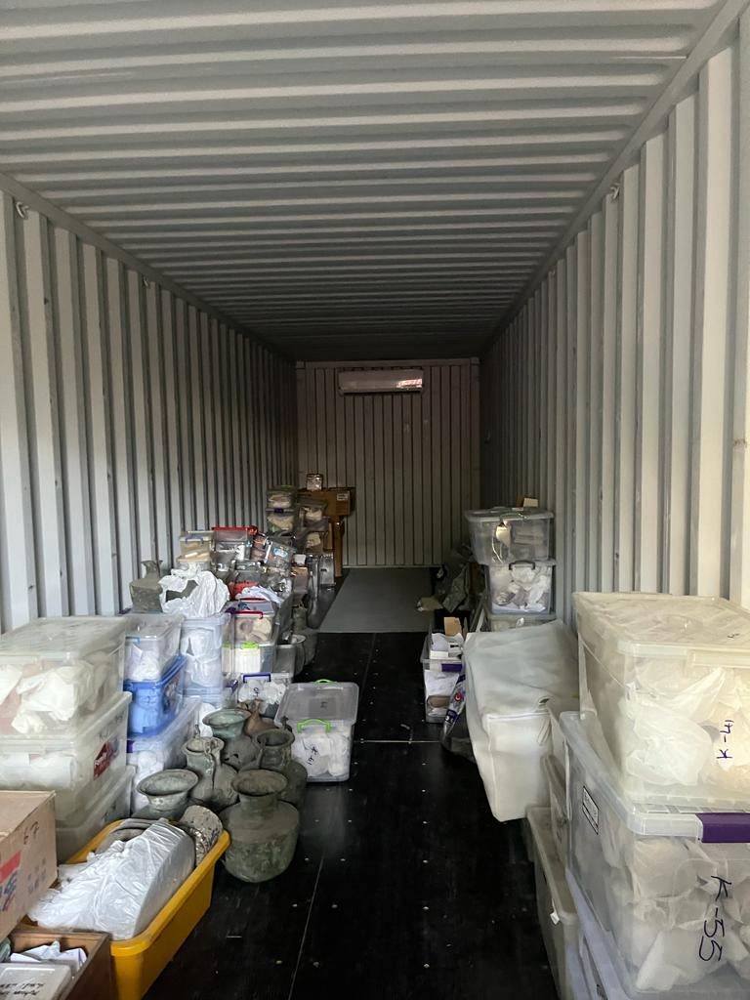
Çalışmalarımız

Slide 18

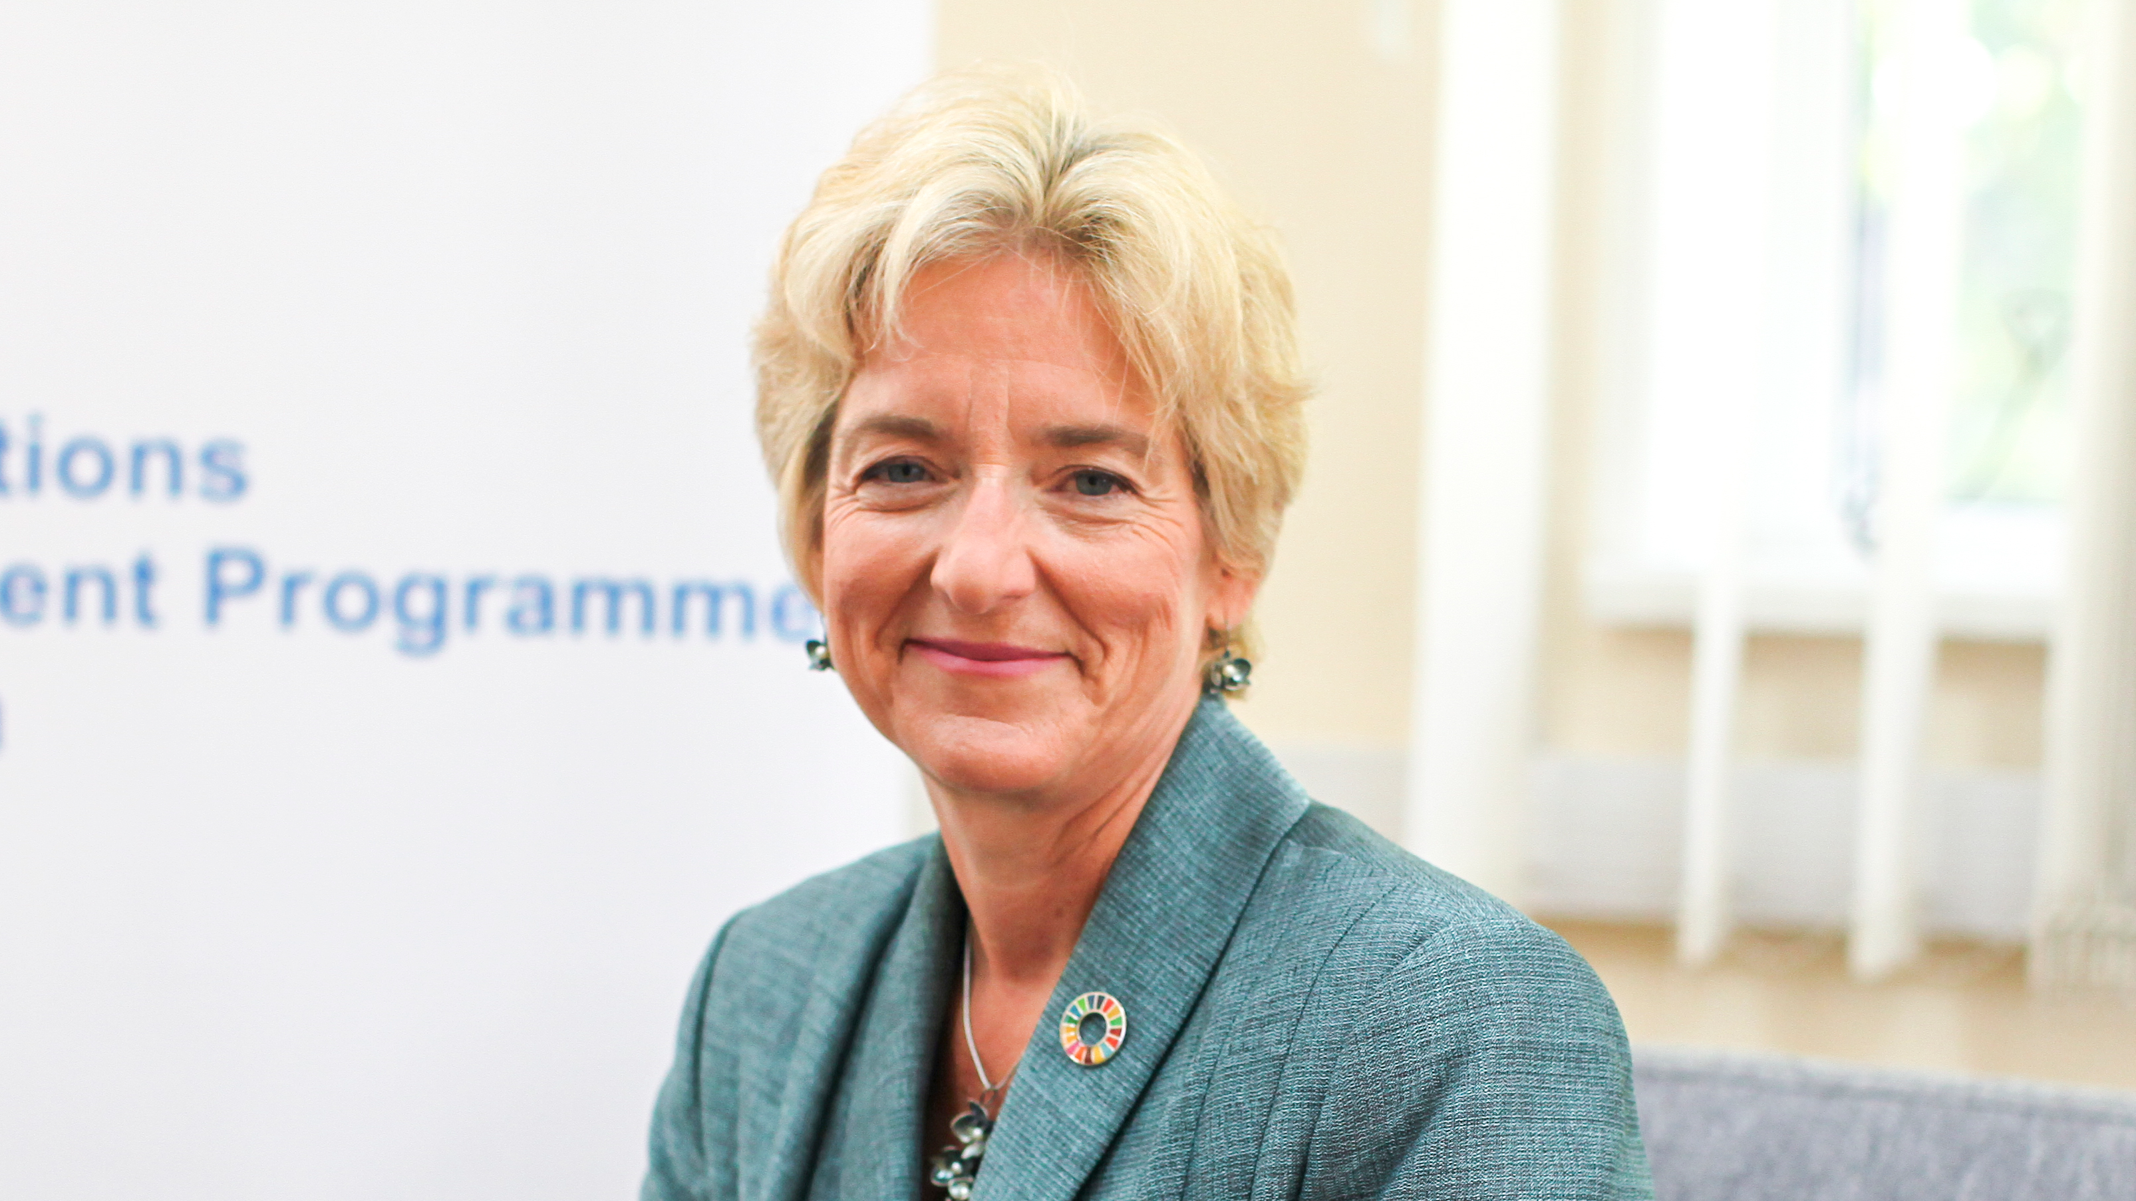
UNDP Türkiye Mukim Temsilcisi Sn. Louisa Vinton
“UNDP, depremden etkilenen toplulukların çok ihtiyaç duyduğu desteği sağlıyor. Ancak ihtiyaçlar sonsuz, kaynaklarımız ise sınırlı. Etkilenen bölgenin sağkalımdan yeniden canlanma aşamasına geçebilmesi için, uluslararası donörlerin cömertlik ve dayanışmayı sürdürmesi gerekiyor”

Slide 19

Sorular…Geri Bildirimler…Yorumlar…

Slide 20
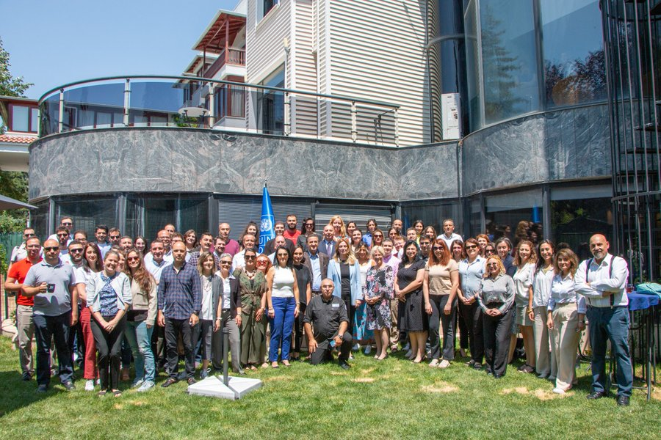
Sabrınız için Çok Teşekkürler…

